Slide 1

مثال(1): البيانات التالية تمثل أعمار اربع عينات عشوائية من المواطنين سُحبت من اربع مدن مستقلة (نفترض ان لها توزيعات طبيعية بمتوسطات $μ_{1},μ_{2},μ_{3},μ_{4}$ وتباين مشترك يساوي$σ^{2}$):
(a)المدن | (n)المشاهدات |  |  |  |  |  | المجموع
 | 1 | 2 | 3 | 4 | 5 | 6
الأولى 1 | 20 | 21 | 25 | 28 | 30 | 26 | 150
الثانية 2 | 23 | 22 | 27 | 20 | 26 | 20 | 138
الثالثة 3 | 19 | 20 | 21 | 28 | 20 | 18 | 126
الرابعة 4 | 24 | 29 | 30 | 28 | 27 | 24 | 162

Slide 2
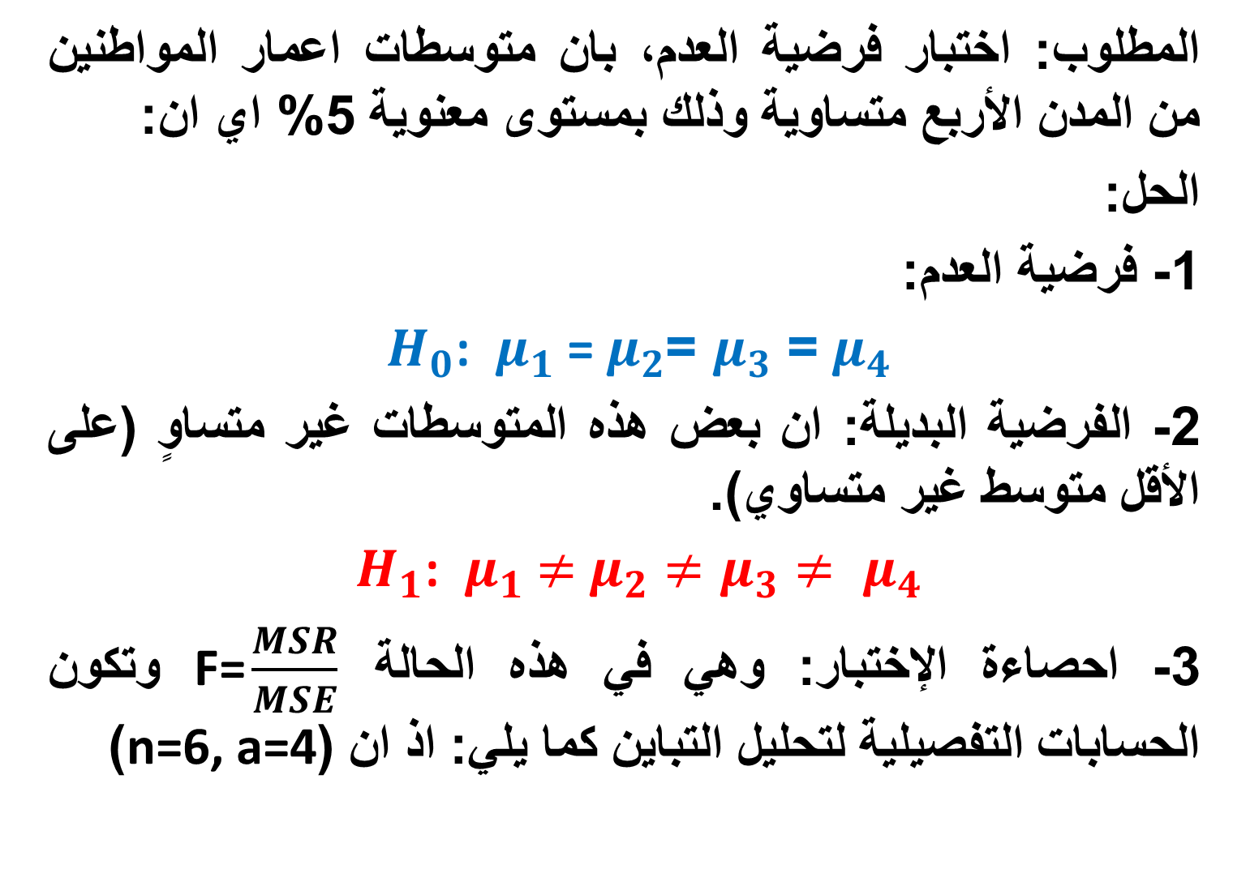
المطلوب: اختبار فرضية العدم، بان متوسطات اعمار المواطنين من المدن الأربع متساوية وذلك بمستوى معنوية 5% اي ان:
الحل:
1- فرضية العدم:
$μ_{4}$= $μ_{3}$ =$H_{0}$: $μ_{1}$ = $μ_{2}$
2- الفرضية البديلة: ان بعض هذه المتوسطات غير متساوٍ (على الأقل متوسط غير متساوي).
$μ_{4}$ $≠$ $μ_{3}$ $≠$ $H_{1}$: $μ_{1}$ $≠$ $μ_{2}$
3- احصاءة الإختبار: وهي في هذه الحالة F=$\frac{MSR}{MSE}$ وتكون الحسابات التفصيلية لتحليل التباين كما يلي: اذ ان (n=6, a=4)

Slide 3
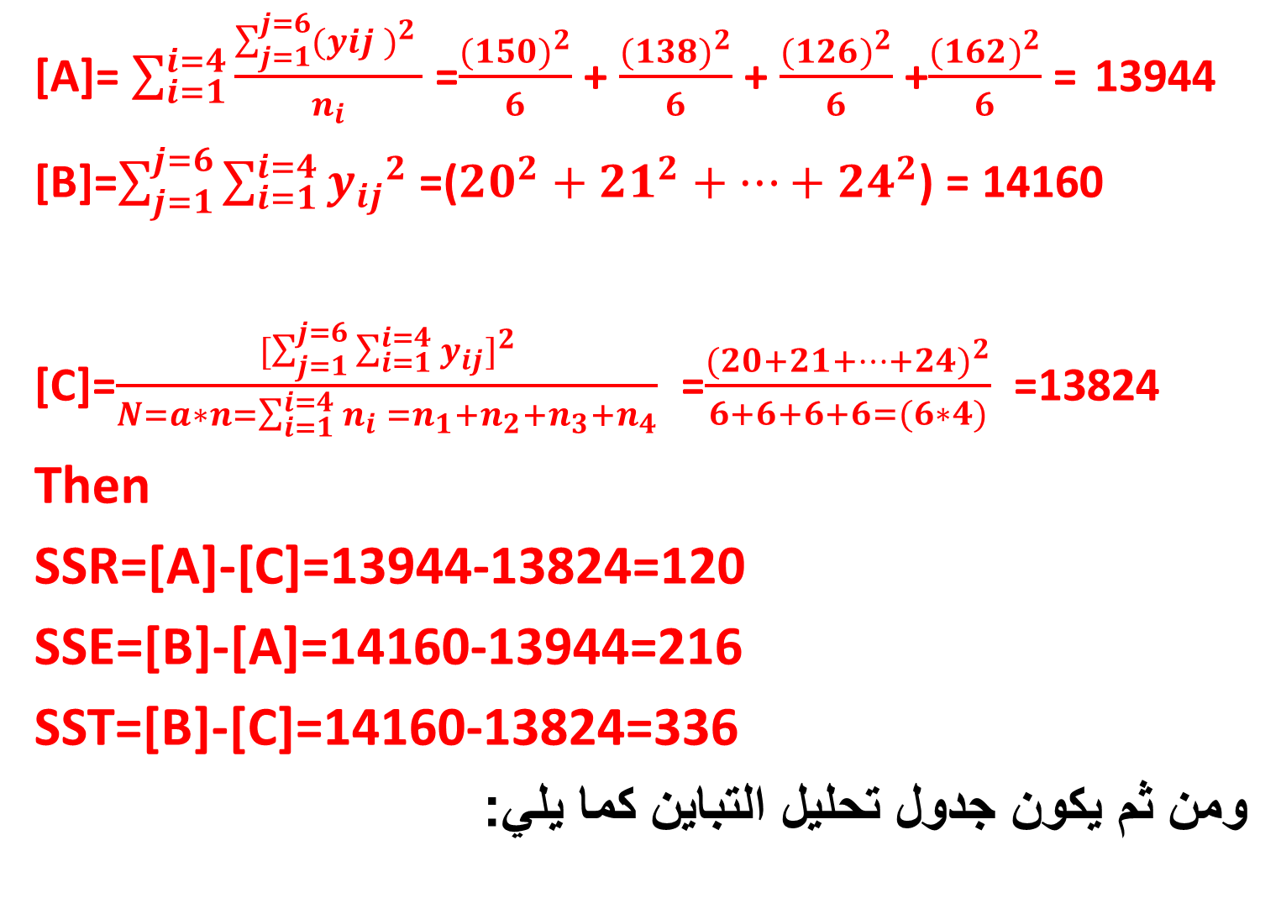
13944 [A]= $\sum_{i=1}^{i=4}{\frac{\sum_{j=1}^{j=6}{{({yij}_{}^{ })}^{2 }}}{n_{i}}}$ =$\frac{{(150)}^{2}}{6}$ + $\frac{{(138)}^{2}}{6}$ + $\frac{{(126)}^{2}}{6}$ +$\frac{{(162)}^{2}}{6}$ =
[B]=$\sum_{j=1}^{j=6}{\sum_{i=1}^{i=4}{{y_{ij}}^{2}}}$ =(${20}^{2}+{21}^{2}+…+{24}^{2}$) = 14160
[C]=$\frac{{[\sum_{j=1}^{j=6}{\sum_{i=1}^{i=4}{y_{ij}}}]}^{2}}{N=a∗n=\sum_{i=1}^{i=4}{n_{i}} =n_{1}+n_{2}+n_{3}+n_{4}}$ =$\frac{{(20+21+…+24)}^{2}}{6+6+6+6=(6∗4)}$ =13824
Then
SSR=[A]-[C]=13944-13824=120
SSE=[B]-[A]=14160-13944=216
SST=[B]-[C]=14160-13824=336
ومن ثم يكون جدول تحليل التباين كما يلي:

Slide 4
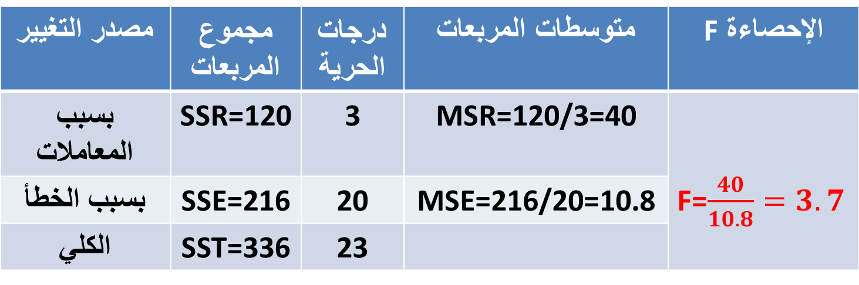
مصدر التغيير | مجموع المربعات | درجات الحرية | متوسطات المربعات | Fالإحصاءة
بسبب المعاملات | SSR=120 | 3 | MSR=120/3=40 | F=$\frac{40}{10.8}=3.7$
بسبب الخطأ | SSE=216 | 20 | MSE=216/20=10.8
الكلي | SST=336 | 23
اي ان قيمة احصاءة الإختبار (F المحسوبة) = 3.7
4- حدود منطقتي القبول والرفض: من جدول توزيع الF وعند مستوى معنوية 0.05 وبدرجات حرية (3) للبسط، (20) للمقام نجد ام F الجدولية =3.10 .

Slide 5
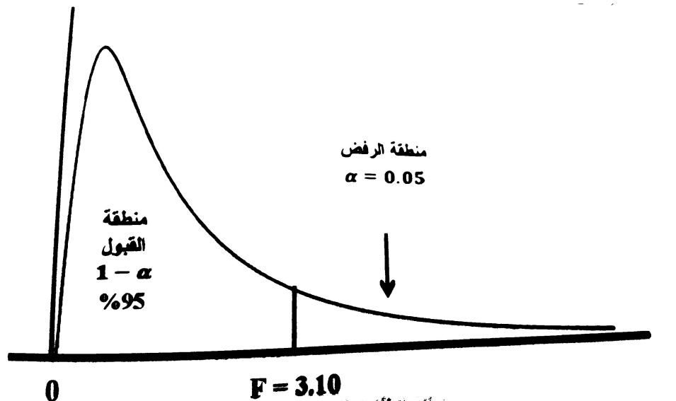
5- المقارنة والقرار: حيث ان قيمة إحصاءة الإختبار المحسوبة =3.7 اكبر من القيمة الجدولية فانها تقع في منطقة الرفض وبالتالي فان القرار هو رفض فرضية العدم بتساوي متوسطات اعمار المواطنين في المدن الأربع وذلك بمستوى معنوية 0.05 .
اما اذا استخدمنا مستوى معنوية 0.01 فان قيمة F من الجدول تصبح 4.94 اي تصبح حدود منطقتي القبول والرفض كما يلي:

Slide 6
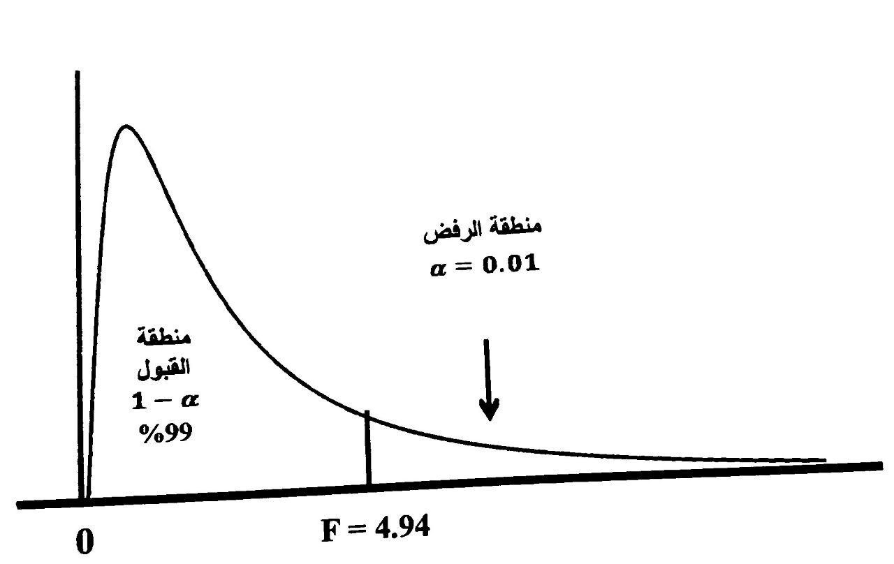
في هذه الحالة فان قيمة إحصاءة الإختبار والتي تساوي 3.7 تقع في منطقة القبول، وبالتالي فان القرار يكون قبول فرضية العدم بتساوي متوسطات اعمار المواطنين في المدن الأربع وذلك بمستوى معنوية 0.01.

Slide 7
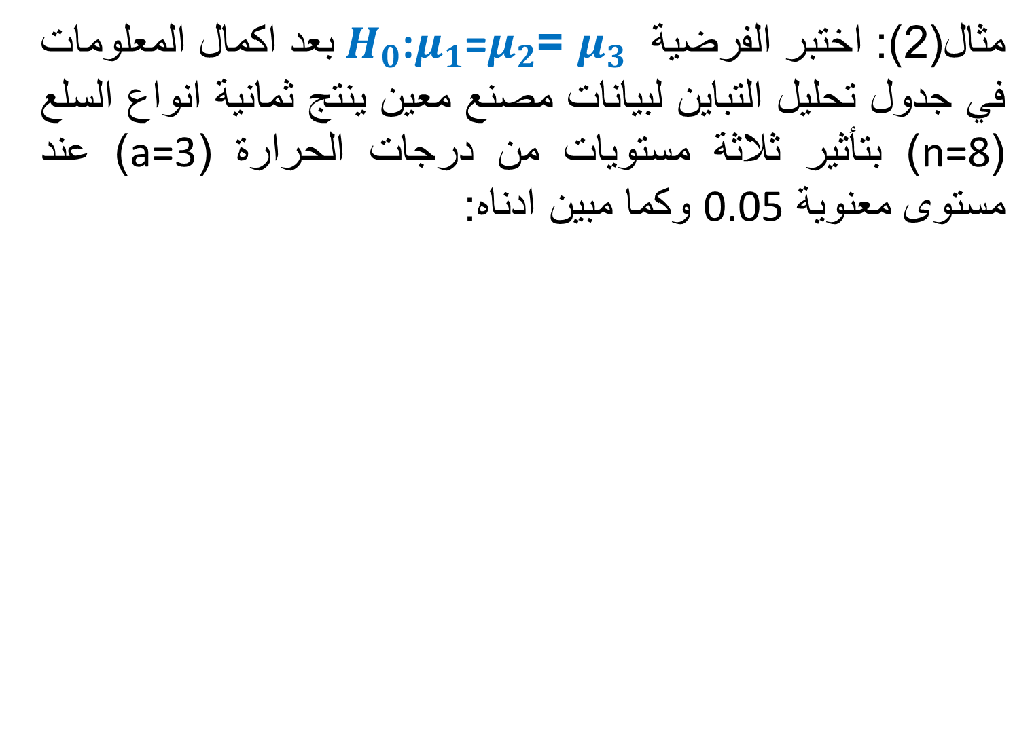
مثال(2): اختبر الفرضية $μ_{3}$ =${ H}_{0}$:$μ_{1}$=$μ_{2}$بعد اكمال المعلومات في جدول تحليل التباين لبيانات مصنع معين ينتج ثمانية انواع السلع (n=8) بتأثير ثلاثة مستويات من درجات الحرارة (a=3) عند مستوى معنوية 0.05 وكما مبين ادناه:
مصدر التغيير | مجموع المربعات | درجات الحرية | متوسط المربعات | الإحصاءة F
بسبب المعاملات | .......... | .......... | ........... | ...............
بسبب الخطأ | ........... | ........... | 2
الكلي | 62 | ..............

Slide 8
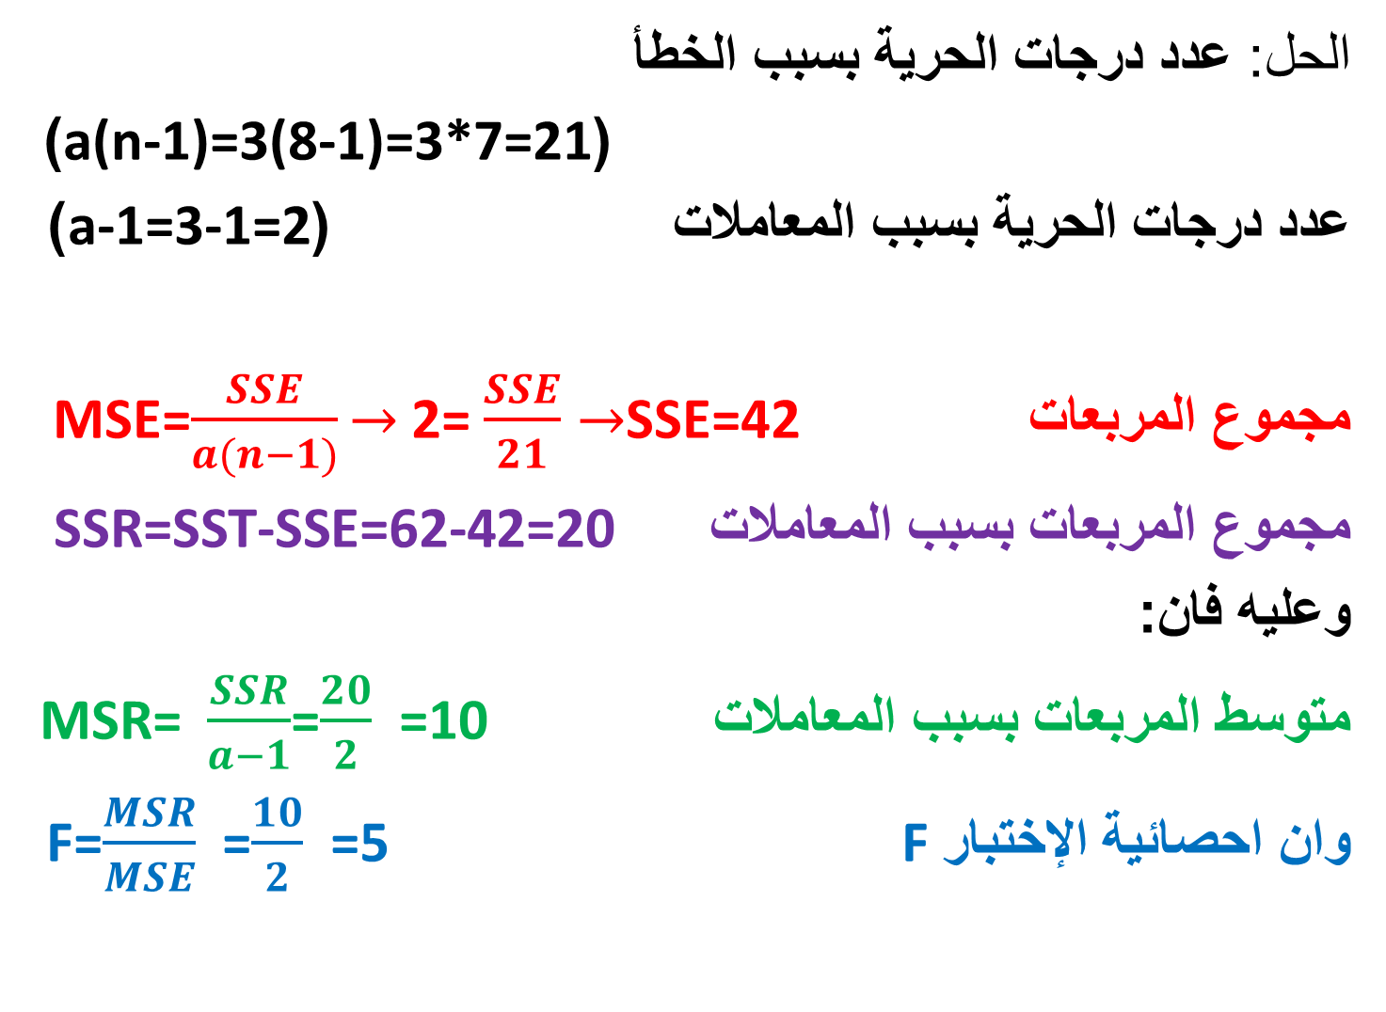
الحل: عدد درجات الحرية بسبب الخطأ
(a(n-1)=3(8-1)=3*7=21)
عدد درجات الحرية بسبب المعاملات (a-1=3-1=2)
مجموع المربعات MSE=$\frac{SSE}{a(n−1)}$ $→$ 2= $\frac{SSE}{21}→$SSE=42
مجموع المربعات بسبب المعاملات SSR=SST-SSE=62-42=20
وعليه فان:
متوسط المربعات بسبب المعاملات MSR= $\frac{SSR}{a−1}$=$\frac{20}{2}$ =10
وان احصائية الإختبار F F=$\frac{MSR}{MSE}$ =$\frac{10}{2}$ =5

Slide 9
من جدول توزيع F وعند مستوى معنوية 0.05 وبدرجات حرية 2 للبسط، 21 للمقام نجد ان F الجدولية =3.47 ويمكن توضيح ذلك بالرسم كما يلي:
مصدر التغيير | مجموع المربعات | درجات الحرية | متوسط المربعات | F الإحصاءة
بسبب المعاملات | 20 | 2 | 10 | 5
بسبب الخطأ | 42 | 21 | 2
الكلي | 62 | 23

Slide 10
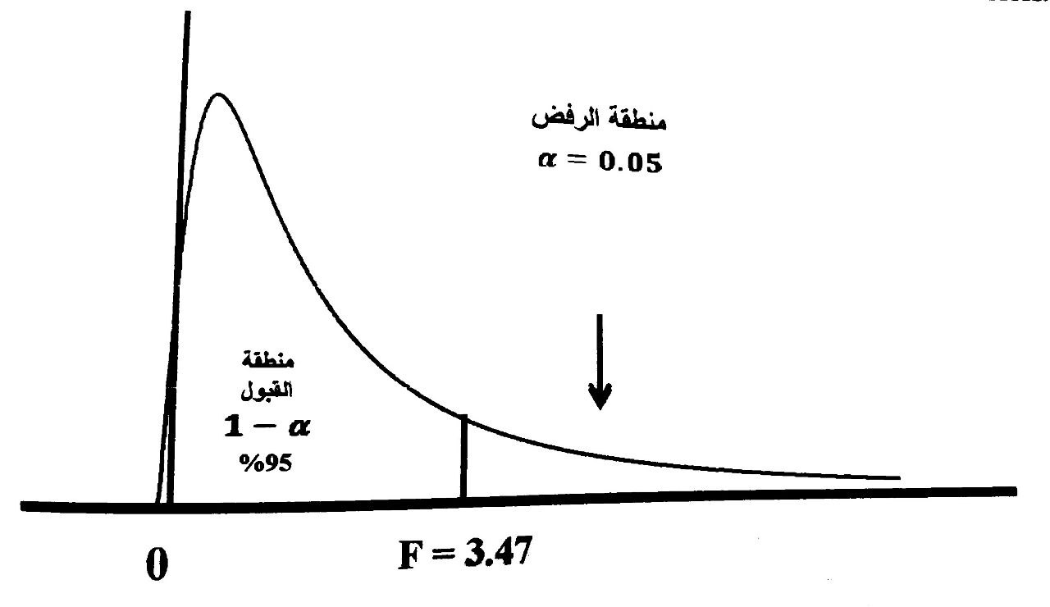

وعليه يتم رفض فرضية العدم $μ_{3}$ ${ H}_{0}$:$μ_{1}$=$μ_{2=}$

